Slide 1
Proyecto de Ley que Crea el Servicio de Biodiversidad y Áreas Protegidas y el Sistema Nacional de Áreas Protegidas Boletín N° 9.404-12
María Isabel Manzur
Fundación Sociedades Sustentables
Agosto 2014

Slide 2
¿Que es la Biodiversidad?
De acuerdo a la Convención de la Diversidad Biológica, el concepto de Biodiversidad abarca 3 componentes:
Diversidad entre Especies (zorro, puma, huemul, copihue)
Diversidad dentro de una misma Especie o diversidad genética (subespecies, variedades, razas) (Ej, Solanum tuberosum sp tuberosum, S. tuberosum sp andigena, razas de perros)
Diversidad de Ecosistemas (bosques, ríos, lagos, desiertos)

Slide 3
Diversidad genética
Una subespecie, variedad o raza son grupos de individuos de una especie con características distintivas, que los diferencian de la especie, pero que aun se pueden reproducir entre sí.

Slide 4
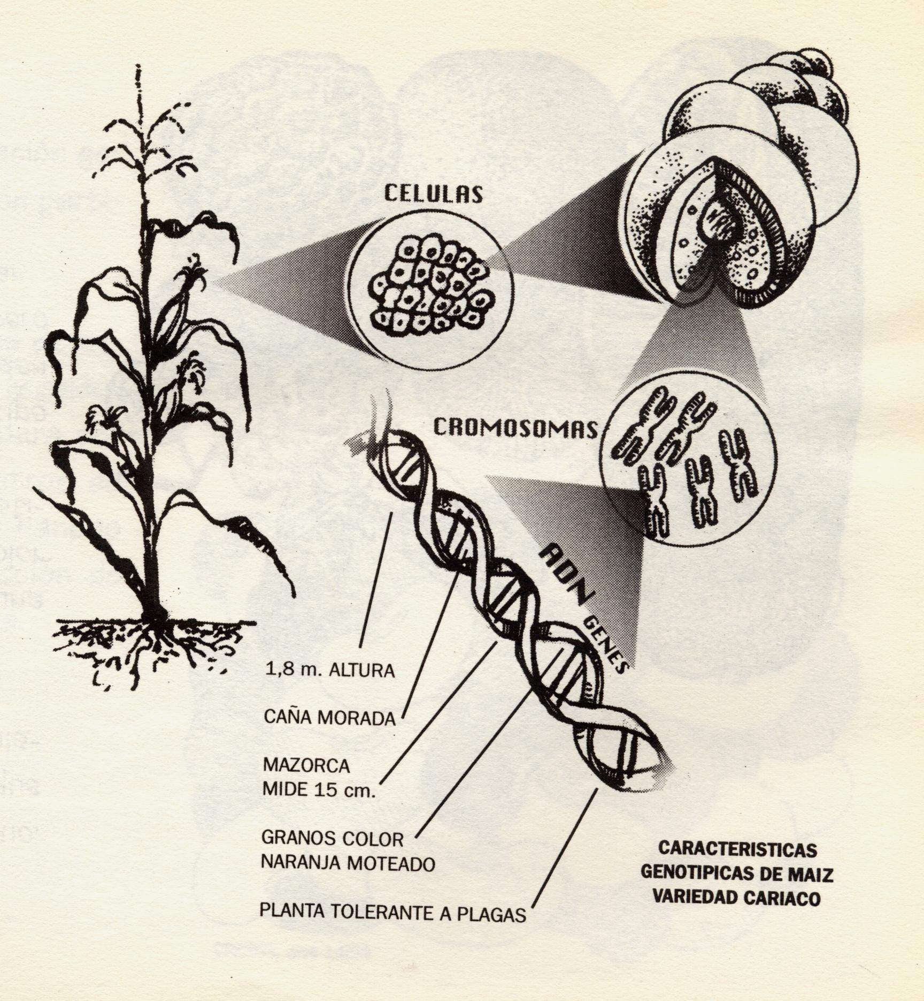

Slide 5
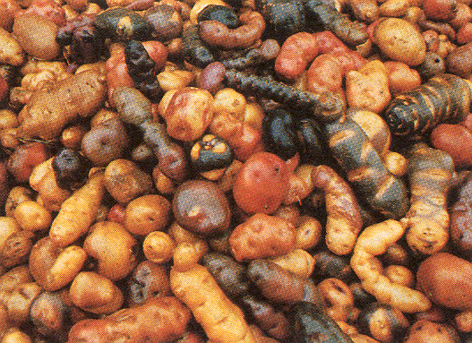
Diversidad de papas Solanum tuberosum

Slide 6
Recurso Genético
La diversidad genética que tiene algún uso actual o potencial se considera un recurso genético.
Recurso genético es el material genético que tiene un valor o utilidad actual o potencial de uso en el futuro. Es el ADN y sus derivados.
Por ej: Tomate nativo Lycopersicon chilense, papas nativas de Chiloé.

Slide 7
Recursos Genéticos (RRGG)
Los recursos genéticos pueden ser silvestres (quillay) o cultivados (maíz).
Se clasifican en:
Vegetales- Recurso fitogenético
Animales - Recurso zoogenético
Microbios - Recurso genético microbiano
Por uso: Recursos genéticos agrícolas, forestales, pesqueros, medicinales, cosmética, bioenergía, bioremediación, entre otros.

Slide 8
Diversidad Genética Flora en Chile
Chile es un país con altísimos niveles de endemismos, posee especies únicas en el mundo, que por ese solo hecho ya son recursos genéticos. 85.5% de la flora se originó en Chile, 44.6% Endémicas y 40.9% Nativas
Es centro de origen de papa, tomate, frutilla, esas especies crecen de manera silvestre y se utilizan para el mejoramiento de las variedades comerciales. Las especies chilenas de tomate silvestre Lycopersicon son fuente de genes para mejoramiento genético del tomate.

Slide 9
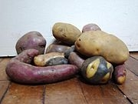
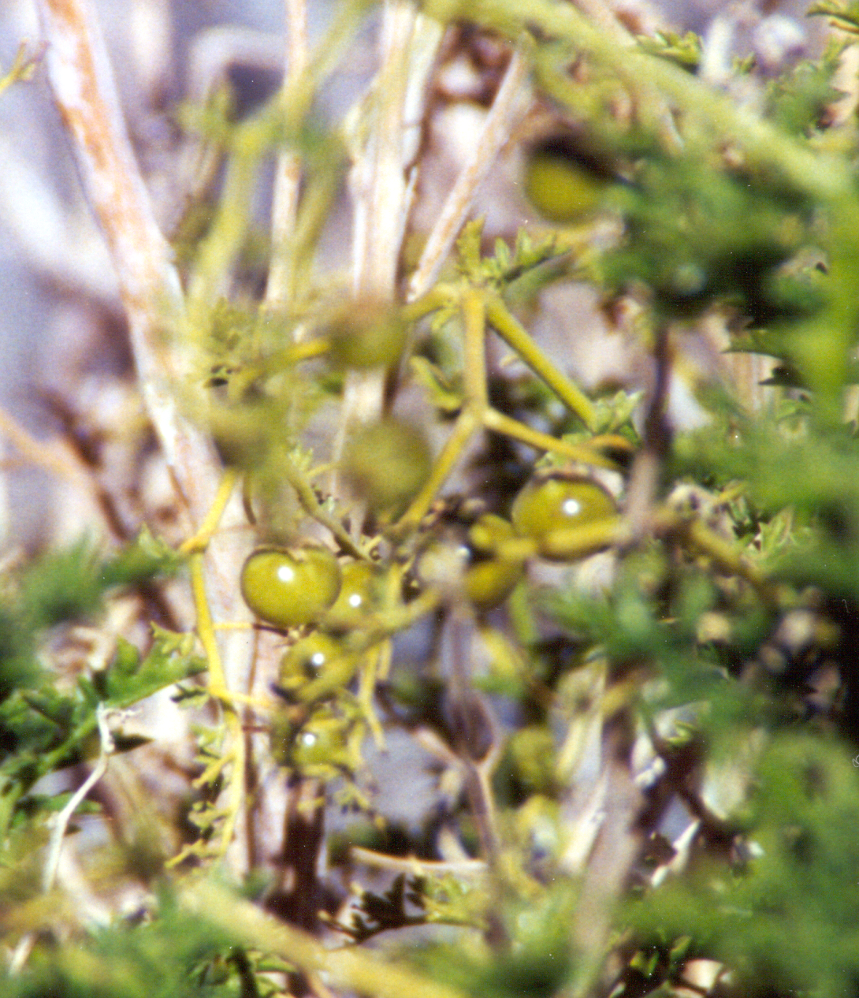
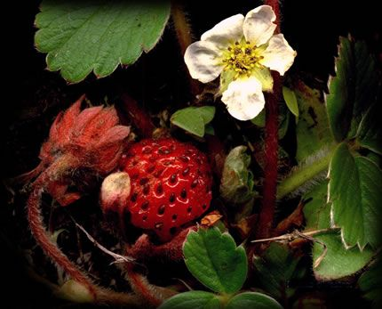
Centros de Origen

Slide 10
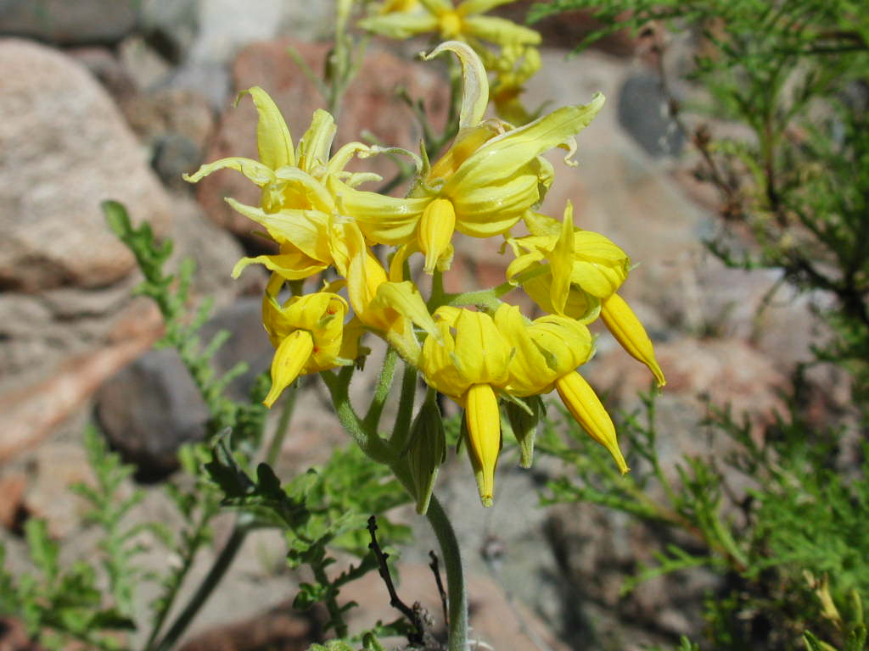
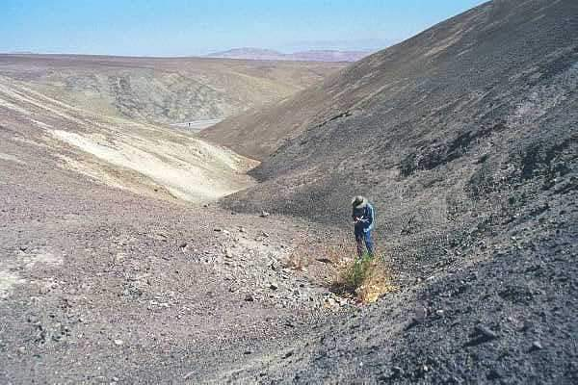
Tomates Silvestres
La industria del tomate no podría sobrevivir sin la introducción de esos genes de resistencia a plagas y enfermedades. Estas especies están amenazadas.

Slide 11
Centro de origen del tomate en peligro de extinción
Hay 4 especies de tomate nativo en Chile, Lycopersicum chilense, L. peruvianum, Solanum, Solanum sitiens y S. lycopersicoides.
Son tan valiosas que vienen del Rick Tomato Genetic Resource Center de EEUU a recolectar muestras.
Poblaciones de Solanum sitiens se encuentran muy restringidas, amenazadas por el pastoreo, algunas estan extintas. Recomiendan al gobierno de Chile adoptar acciones para su conservación.
De acuerdo al MMA: S Lycopersoides en peligro y rara, S sitiens, Vulnerable y rara

Slide 12
Compuestos Químicos
Flora chilena tiene gran número de compuestos químicos de estructuras nuevas y actividad biológica por endemismo. Hay 417 plantas nativas con principios químicos. Solo 10% flora estudiada químicamente.
Plantas de zonas áridas y semiáridas conocidas por variedad de metabolitos secundarios como químicos de protección, venenos, adaptaciones a condiciones extremas de calor, desecación, radiación UV, herbívora, enfermedades infecciosas, parasitismo.
Por ejemplo, boldo (boldina), quillay (acido quilláyico y saponina), para vacunas, industria fotográfica, detergente, espumante y dentífrico.
Estan sujeta a permanentes bioprospecciones .
Existe mucha demanda por recursos biológicos chilenos

Slide 13
Recursos Genéticos Agrícolas
En Chile existe un importante desarrollo de razas locales y variedades antiguas de varios cultivos tradicionales, que es una riqueza única y exclusiva, que estan localmente adaptadas.
Hay 32 recursos fitogenéticos agrícolas, con valiosas características de resistencia a salinidad, sequía, calor, frío, plagas y enfermedades, útiles para el mejoramiento de cultivos modernos y creación de nuevos fármacos.
Quinoa, kañihua, kiwicha, mango, madi, ají, locoto, achira, arracacha, zapallo, pallar, poroto, camote, oca, papa, ulluco, capulí, chirimoya, guayabo, lúcuma, pacay, palta, papaya, pepino dulce, plátano, tomate de árbol, tumbo, tuna, algodón, maíz .
Somos centro de diversificación de porotos, maíz, lentejas, garbanzos, quinoa, entre otros.

Slide 14
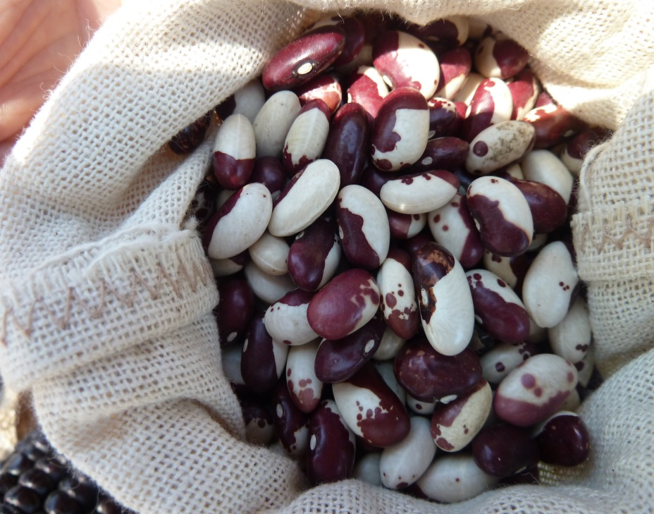
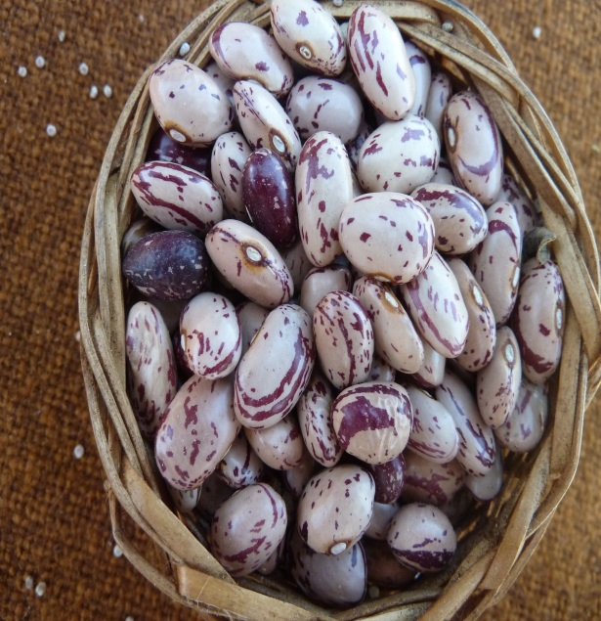
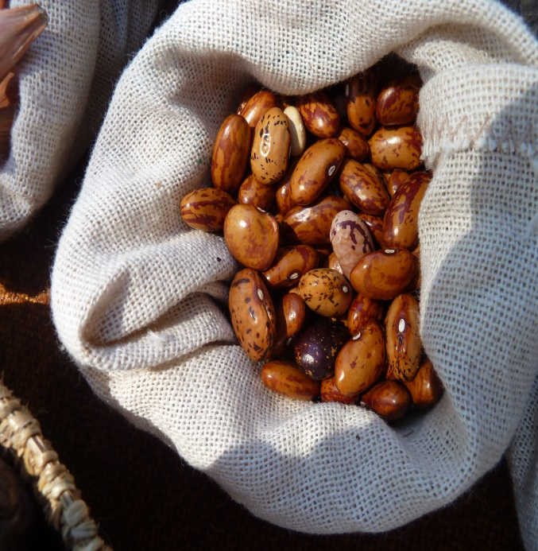
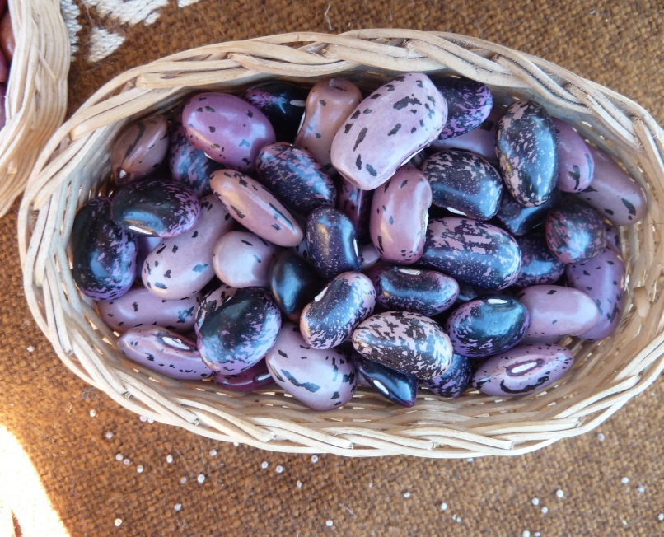
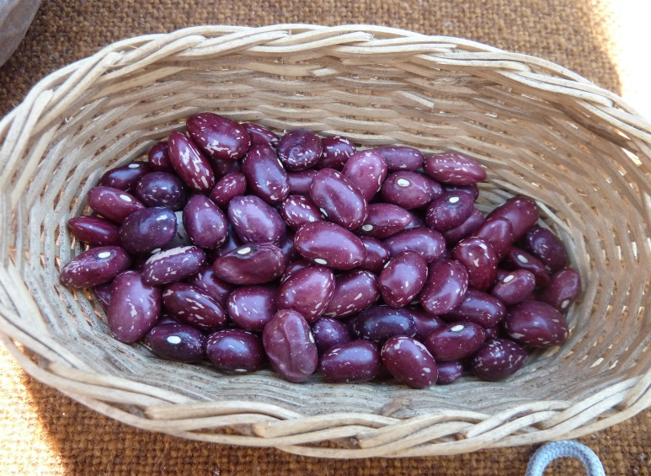
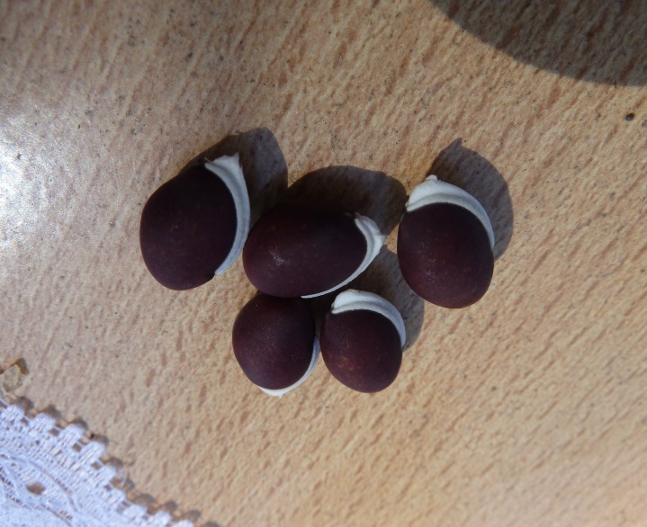
Recursos Genéticos de Porotos

Slide 15
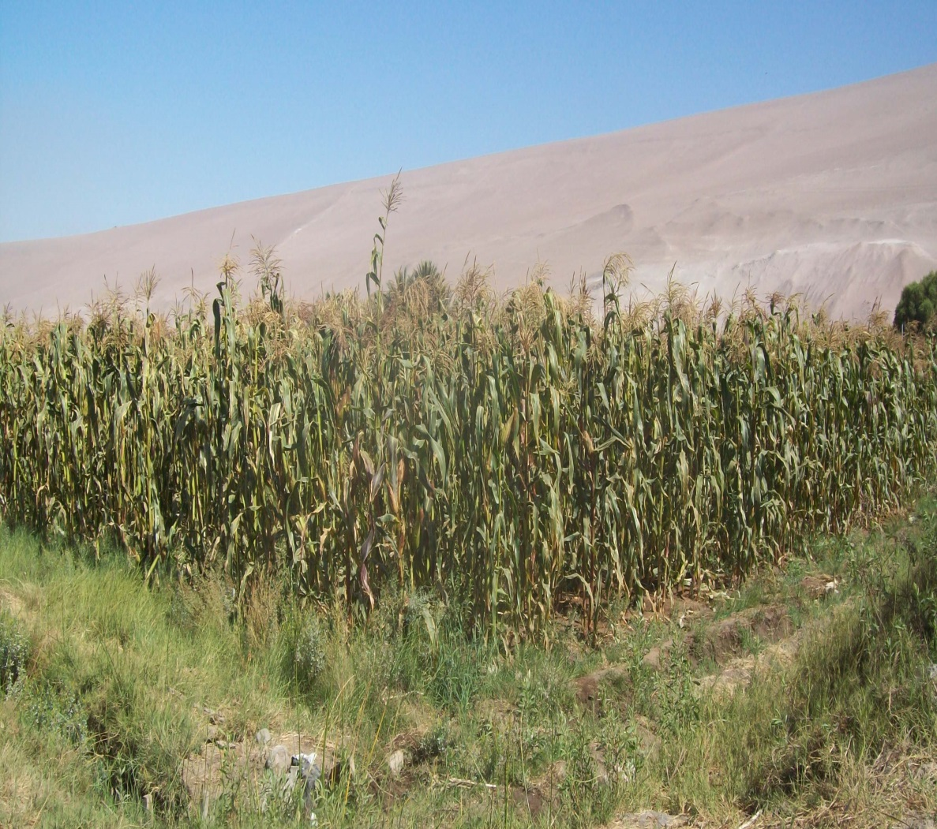
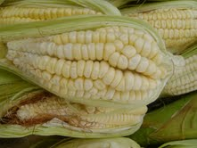
Maíz de Lluta Amenazado por Transgénicos

Slide 16
Perdida Biodiversidad Agrícola
Nuestra valiosa biodiversidad agrícola, no está siendo adecuadamente valorada y conservada. No hay información sobre su pérdida, y la mayor parte está en desuso. Sólo 10% de los cultivos chilenos la utilizan.
Hay pérdida de variedades de maíz, papas, ya no se cultiva algodón, madia. El mango (Bromus mango)está extinto.
El reemplazo por variedades nuevas es un proceso intenso y casi irreversible

Slide 17
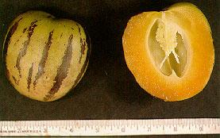
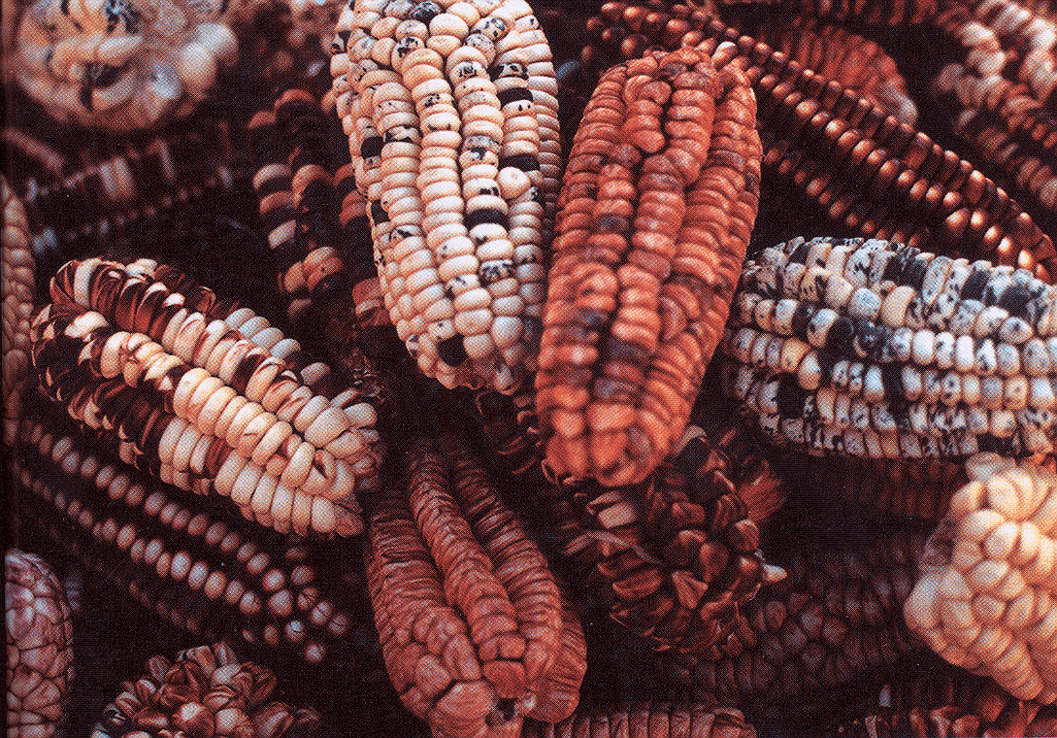
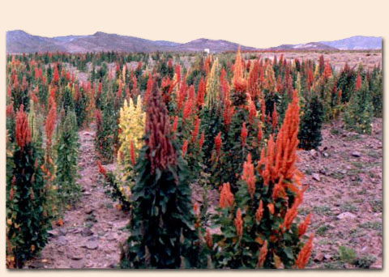

Slide 18
Riqueza Genética de Fauna
En cuanto a la fauna chilena, ésta presenta una gran riqueza genética por sus altos niveles de endemismos y por su adaptación a una gran variedad de ecosistemas y a condiciones adversas.
Tenemos por ejemplo que 25.2 % de los mamíferos, 58.5 % de los reptiles y 76.7% de los anfibios son endémicos (Simonetti et al, 1995).
Además existen muchas especies de fauna de amplia distribución, como el puma, el huemul, el zorro culpeo etc, lo que genera un alto potencial de variabilidad intraespecífica (Ormazábal, 1993).

Slide 19
Recursos Zoogenéticos
Primer informe de recursos genéticos animales de Chile. Iniciativa mundial de FAO - ODEPA.
Camélidos andinos, mejoras genéticas otros países.
Chinchilla chilena, desarrollo variedades domesticadas en EE.UU .
Gallina araucana con huevos de menor contenido de colesterol.
Raza caballar chilota, caballo chileno muy admirado por su fuerza, docilidad y destreza.
Amenazados: bovino criollo patagonico, ovino criollo,
bovino overo negro

Slide 20
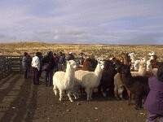
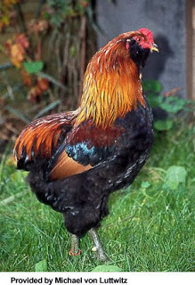
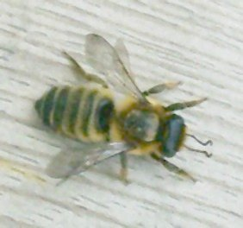
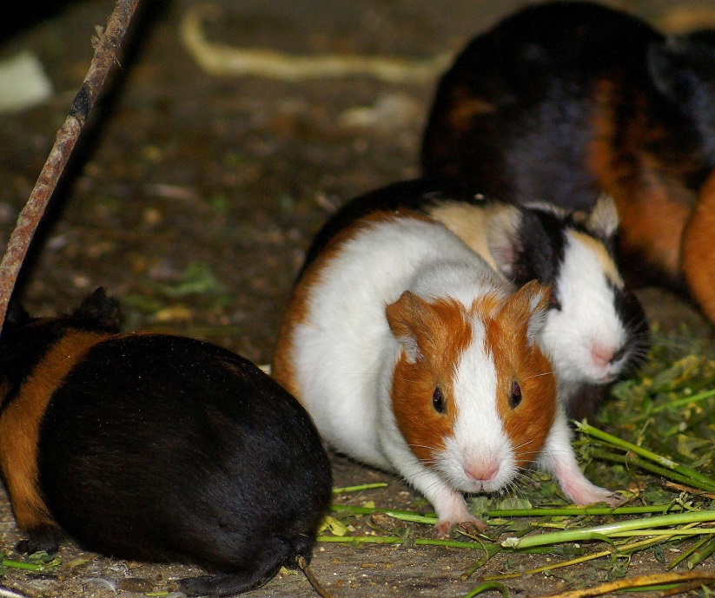

Slide 21
Recursos Zoogenéticos
Las razas indígenas poseen rasgos valiosos como resistencia parásitos, enfermedades, humedad, sequía, calor, frío, gran fertilidad, buenas cualidades maternas, longevidad, adaptación a forrajes pobres.
Permiten a las poblaciones humanas sobrevivir en rango amplio de ambientes, incluso aquellos muy extremos.
Estas cualidades son indispensables para sostener productividad agrícola y especiales para agricultura sostenible de bajos insumos.

Slide 22
Escaso Conocimiento
A pesar de la gran riqueza genética de fauna y flora de Chile, el conocimiento científico sobre la diversidad genética intraespecífica es muy pobre.
Existen escasos estudios, como por ejemplo para la papa, el género Nothofagus, algunos pequeños mamíferos y la vicuña, entre otros (Ormazábal, 1993).

Slide 23
Conservación Diversidad Genética
Hay dos formas de conservación de la diversidad genética:
In situ y ex situ.
Conservación in situ, es la conservación de las especies dentro de su hábitat natural
Conservación ex situ, es la conservación de las especies fuera de su hábitat natural.

Slide 24
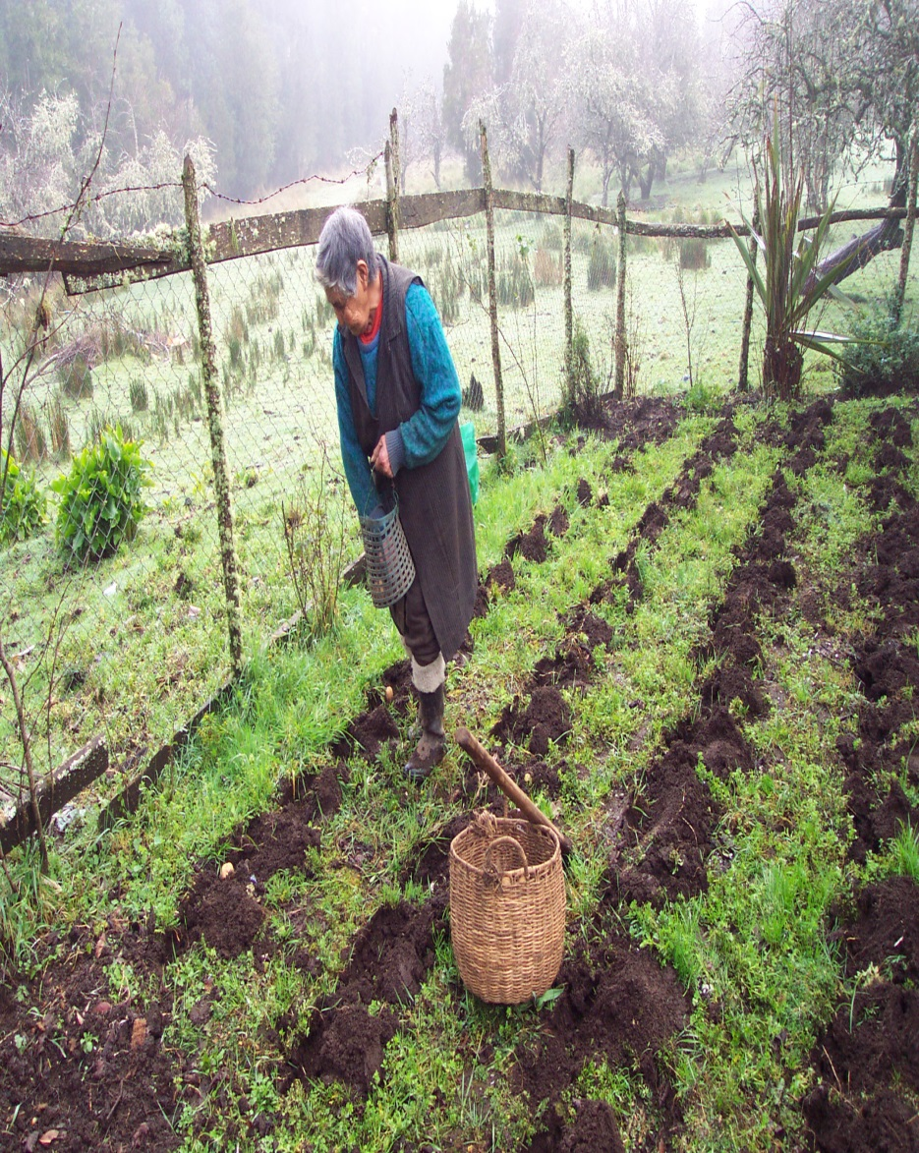
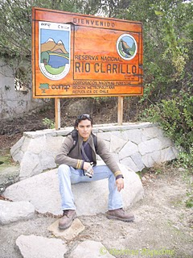
Conservación In Situ

Slide 25

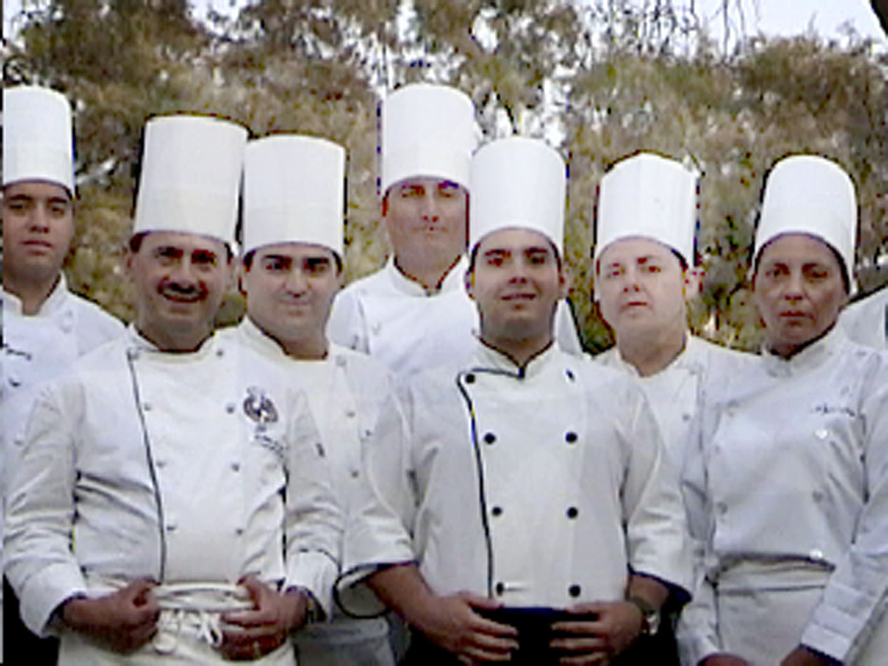
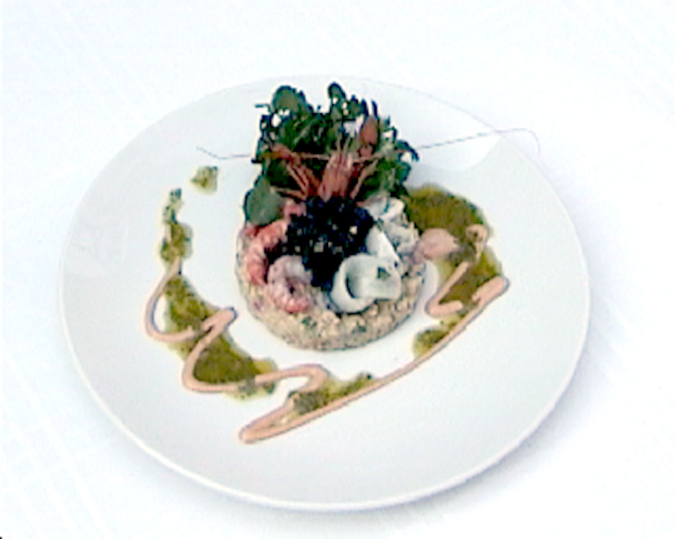

Slide 26
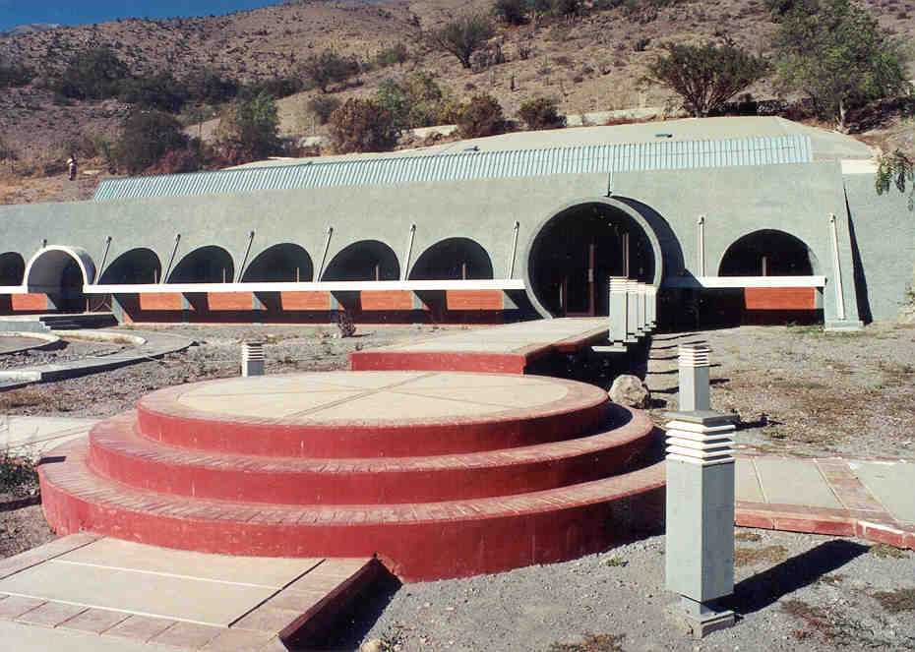
Conservación Ex Situ
Jardines botánicos, acuarios, bancos de semillas, zoológicos, bancos de semen o de tejidos etc.

Slide 27
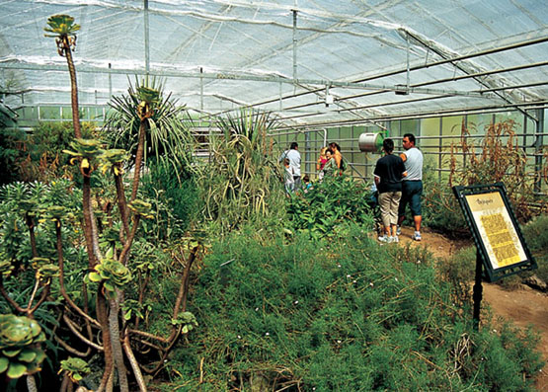
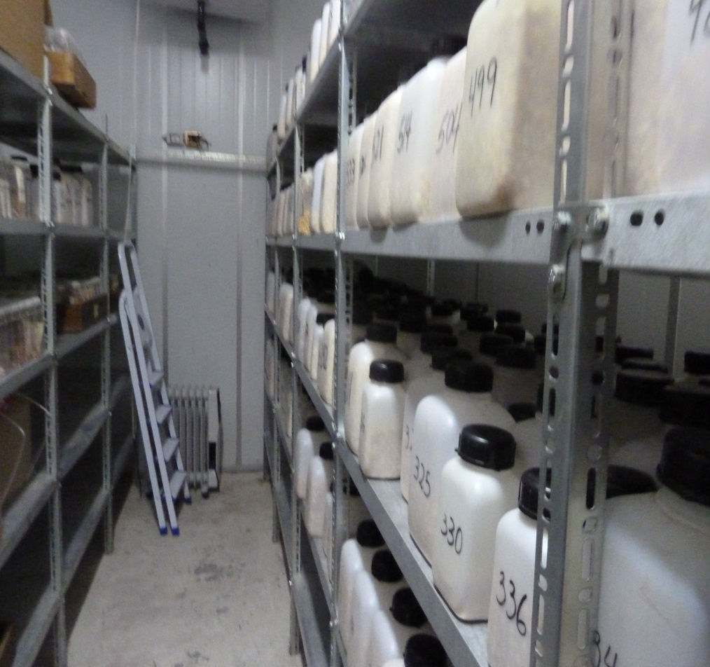
Conservación Ex Situ

Slide 28
Proyecto de Ley de Biodiversidad
La conservación de la diversidad genética es de vital importancia para el país, sobre todo por los usos potenciales, como el mejoramiento genético, la creación de nuevas industrias de biopesticidas, fármacos, cosméticos, alimentos.
Lamentablemente no existe ninguna norma en el país relativa a la conservación de los recursos genéticos silvestres, cultivados o domesticados.
Esto es una omisión lamentable , que esta llevando a la perdida de especies únicas en el mundo de altísimo valor, como los centros de origen.

Slide 29
Proyecto de Ley de Biodiversidad
El proyecto de ley le falta el componente genético. Ha omitido considerar la diversidad genética y los recursos genéticos.
El proyecto no incorporar las especies domesticadas o cultivadas . Estas especies son consideradas por la CDB como parte de la diversidad biológica. Las define como especies que en su proceso de evolución ha influido los seres humanos para satisfacer sus necesidades.

Slide 30
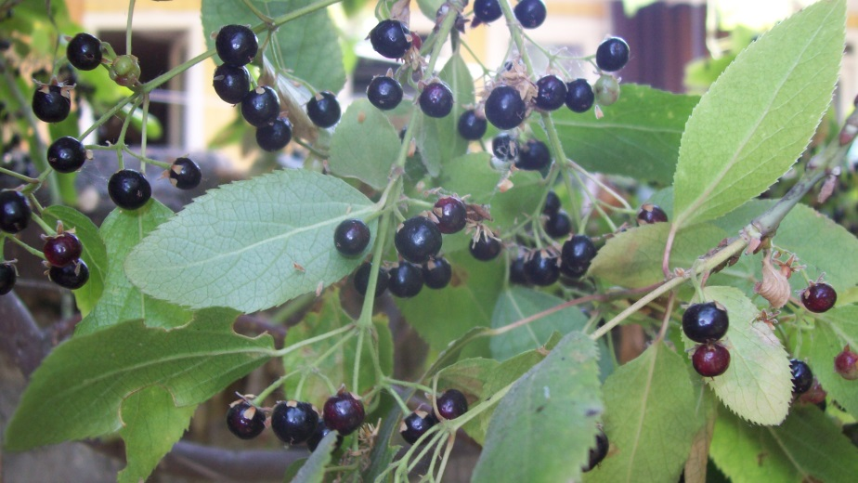
Proyecto de Ley de Biodiversidad
El proyecto de ley omite la conservación ex situ como una herramienta de conservación.
Por ejemplo la CDB señala la necesidad de recolección e instalaciones para la conservación ex situ de los recursos genéticos de plantas, animales y microorganismos.

Slide 31
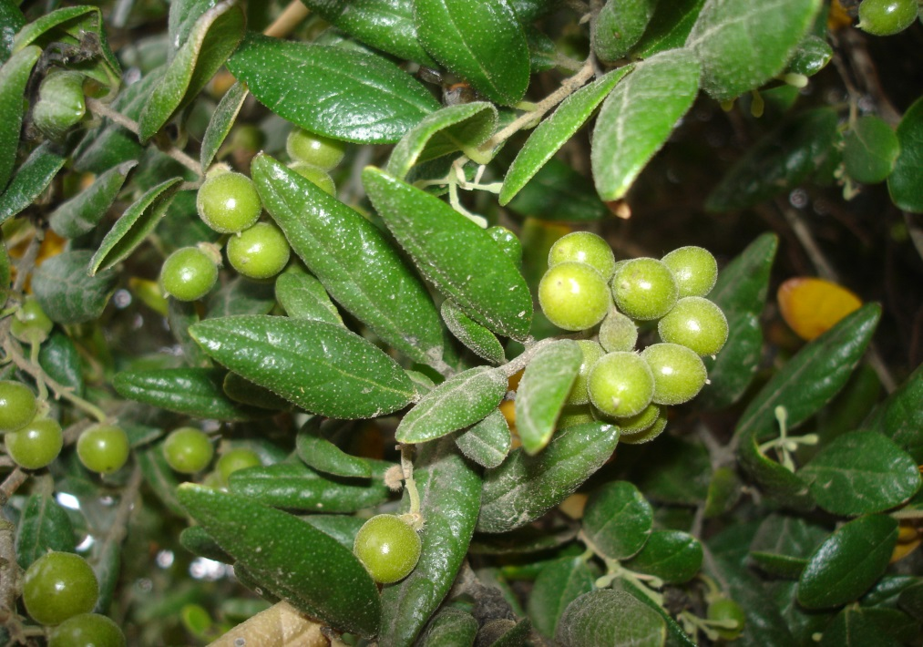
Recomendaciones
Recomendamos incluir el componente genético en el Proyecto de Ley, tanto la diversidad genética como los recursos genéticos, por su vital importancia para el desarrollo del país. La diversidad genética intraespecífica debe ser abordada de manera similar a como se aborda las especies y ecosistemas.
Para ello es necesario adicionar las siguientes definiciones:
Diversidad genética
Recurso biológico
Recurso genético
Especies endémicas
Centro de origen
Conservación in situ
Conservación ex situ
Especie domesticada
Utilización sostenible

Slide 32
Recomendaciones
Incorporar la categoría de Reserva Genética en el Art 13, que permita conservar pequeñas poblaciones acotadas de recursos genéticos silvestres, como por ejemplo los tomates nativos de Chile.
Mencionar la necesidad de regulación del acceso a los recursos genéticos dentro de las áreas silvestres protegidas. Se esta en proceso de redactar un proyecto de ley sobre esta materia.
Incluir dentro de las medidas de conservación, en el Párrafo 2 Articulo 68, los inventarios de recursos genéticos animales, vegetales y microbianos, dentro y fuera de las APs.

Slide 33
Recomendaciones
Incluir un párrafo 5° con Instrumentos para la conservación de la diversidad genética y de los recursos genéticos, que abarque la conservación in situ y ex situ.
In situ
Especies silvestres:
Medidas especificas de conservación de la diversidad genética de las especies, conservación en áreas silvestres protegidas, creación de reservas genéticas.
Especies cultivadas o domesticadas: Incentivar su uso y su valoración
Ex situ: Creación de acuarios, zoológicos, apoyo a los bancos de semillas, bancos de semen, bancos de tejidos, jardines botánicos, etc.

Slide 34
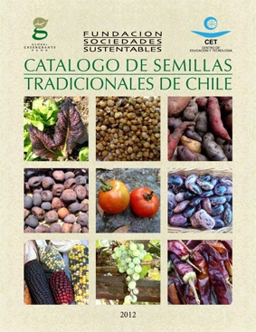
Catálogo de Semillas

Slide 35
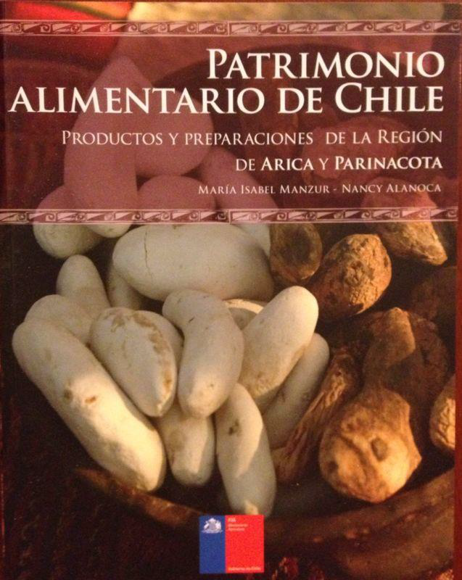
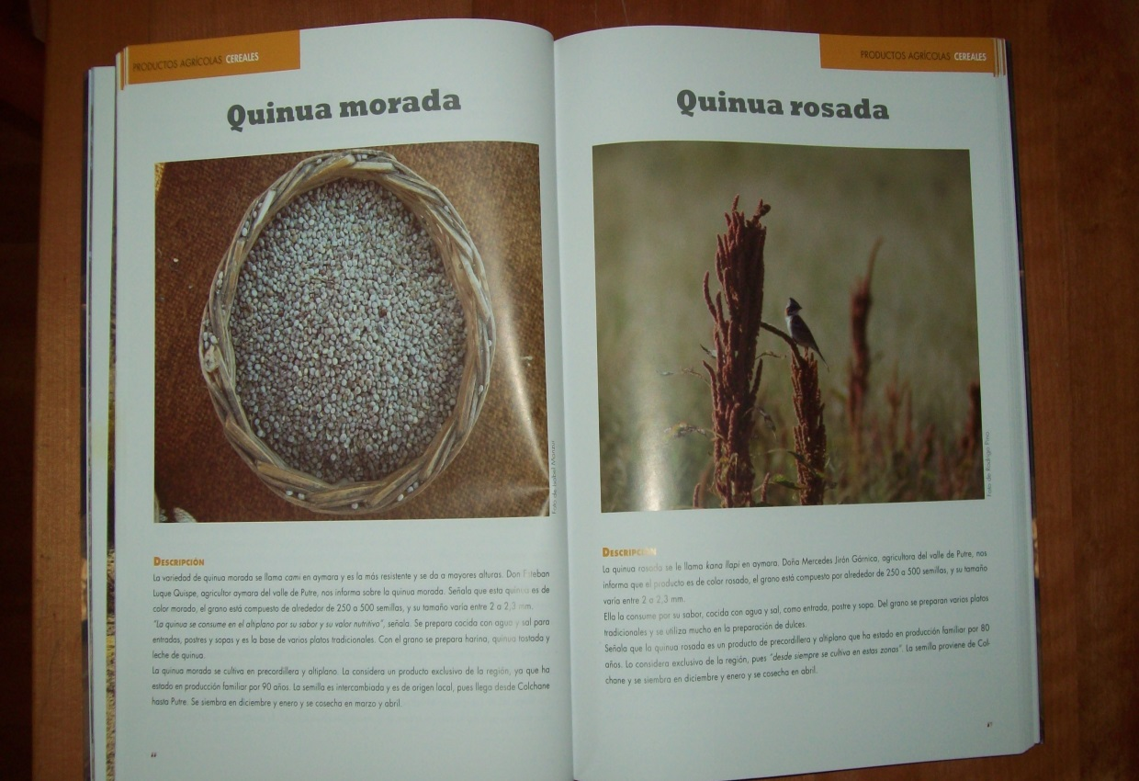
Inventario Alimentos Patrimoniales Región de Arica Parinacota

Slide 36
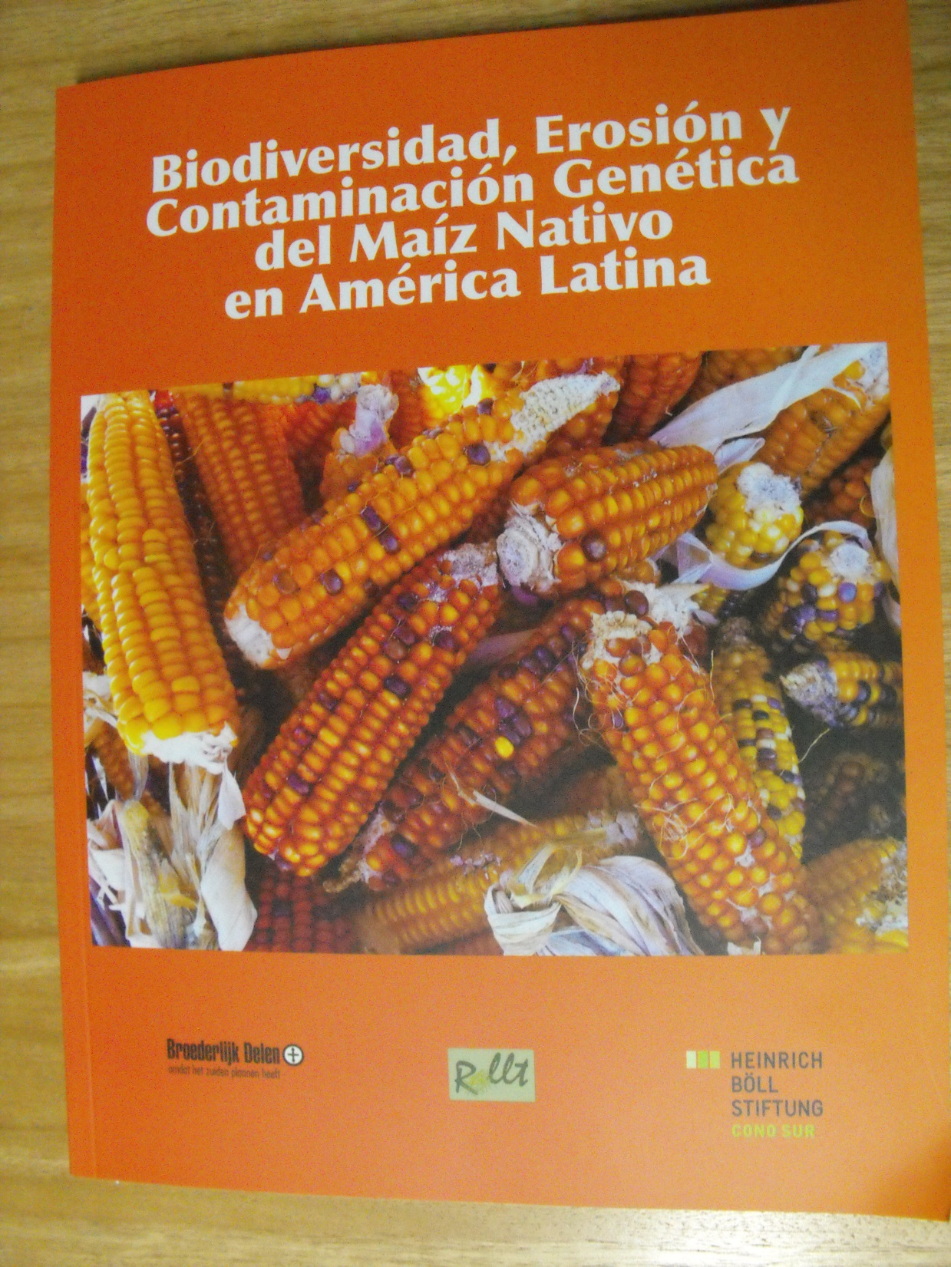

Slide 37
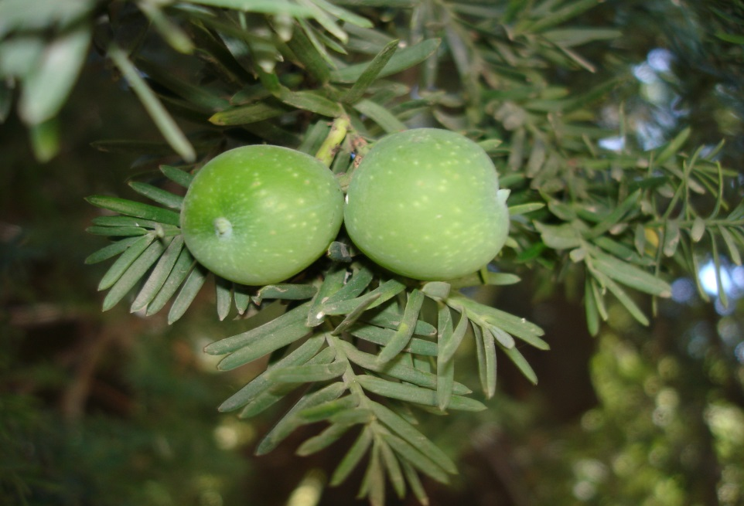
Muchas Gracias
María Isabel Manzur
mimanzur@chilesustentable.net
www.chilesustentable.net

